Slide 1



Telco_Churn_analysis
View in Power BI
Last data refresh:
20/02/2024 00:36:37 UTC
Downloaded at:
20/02/2024 00:42:10 UTC

Slide 2
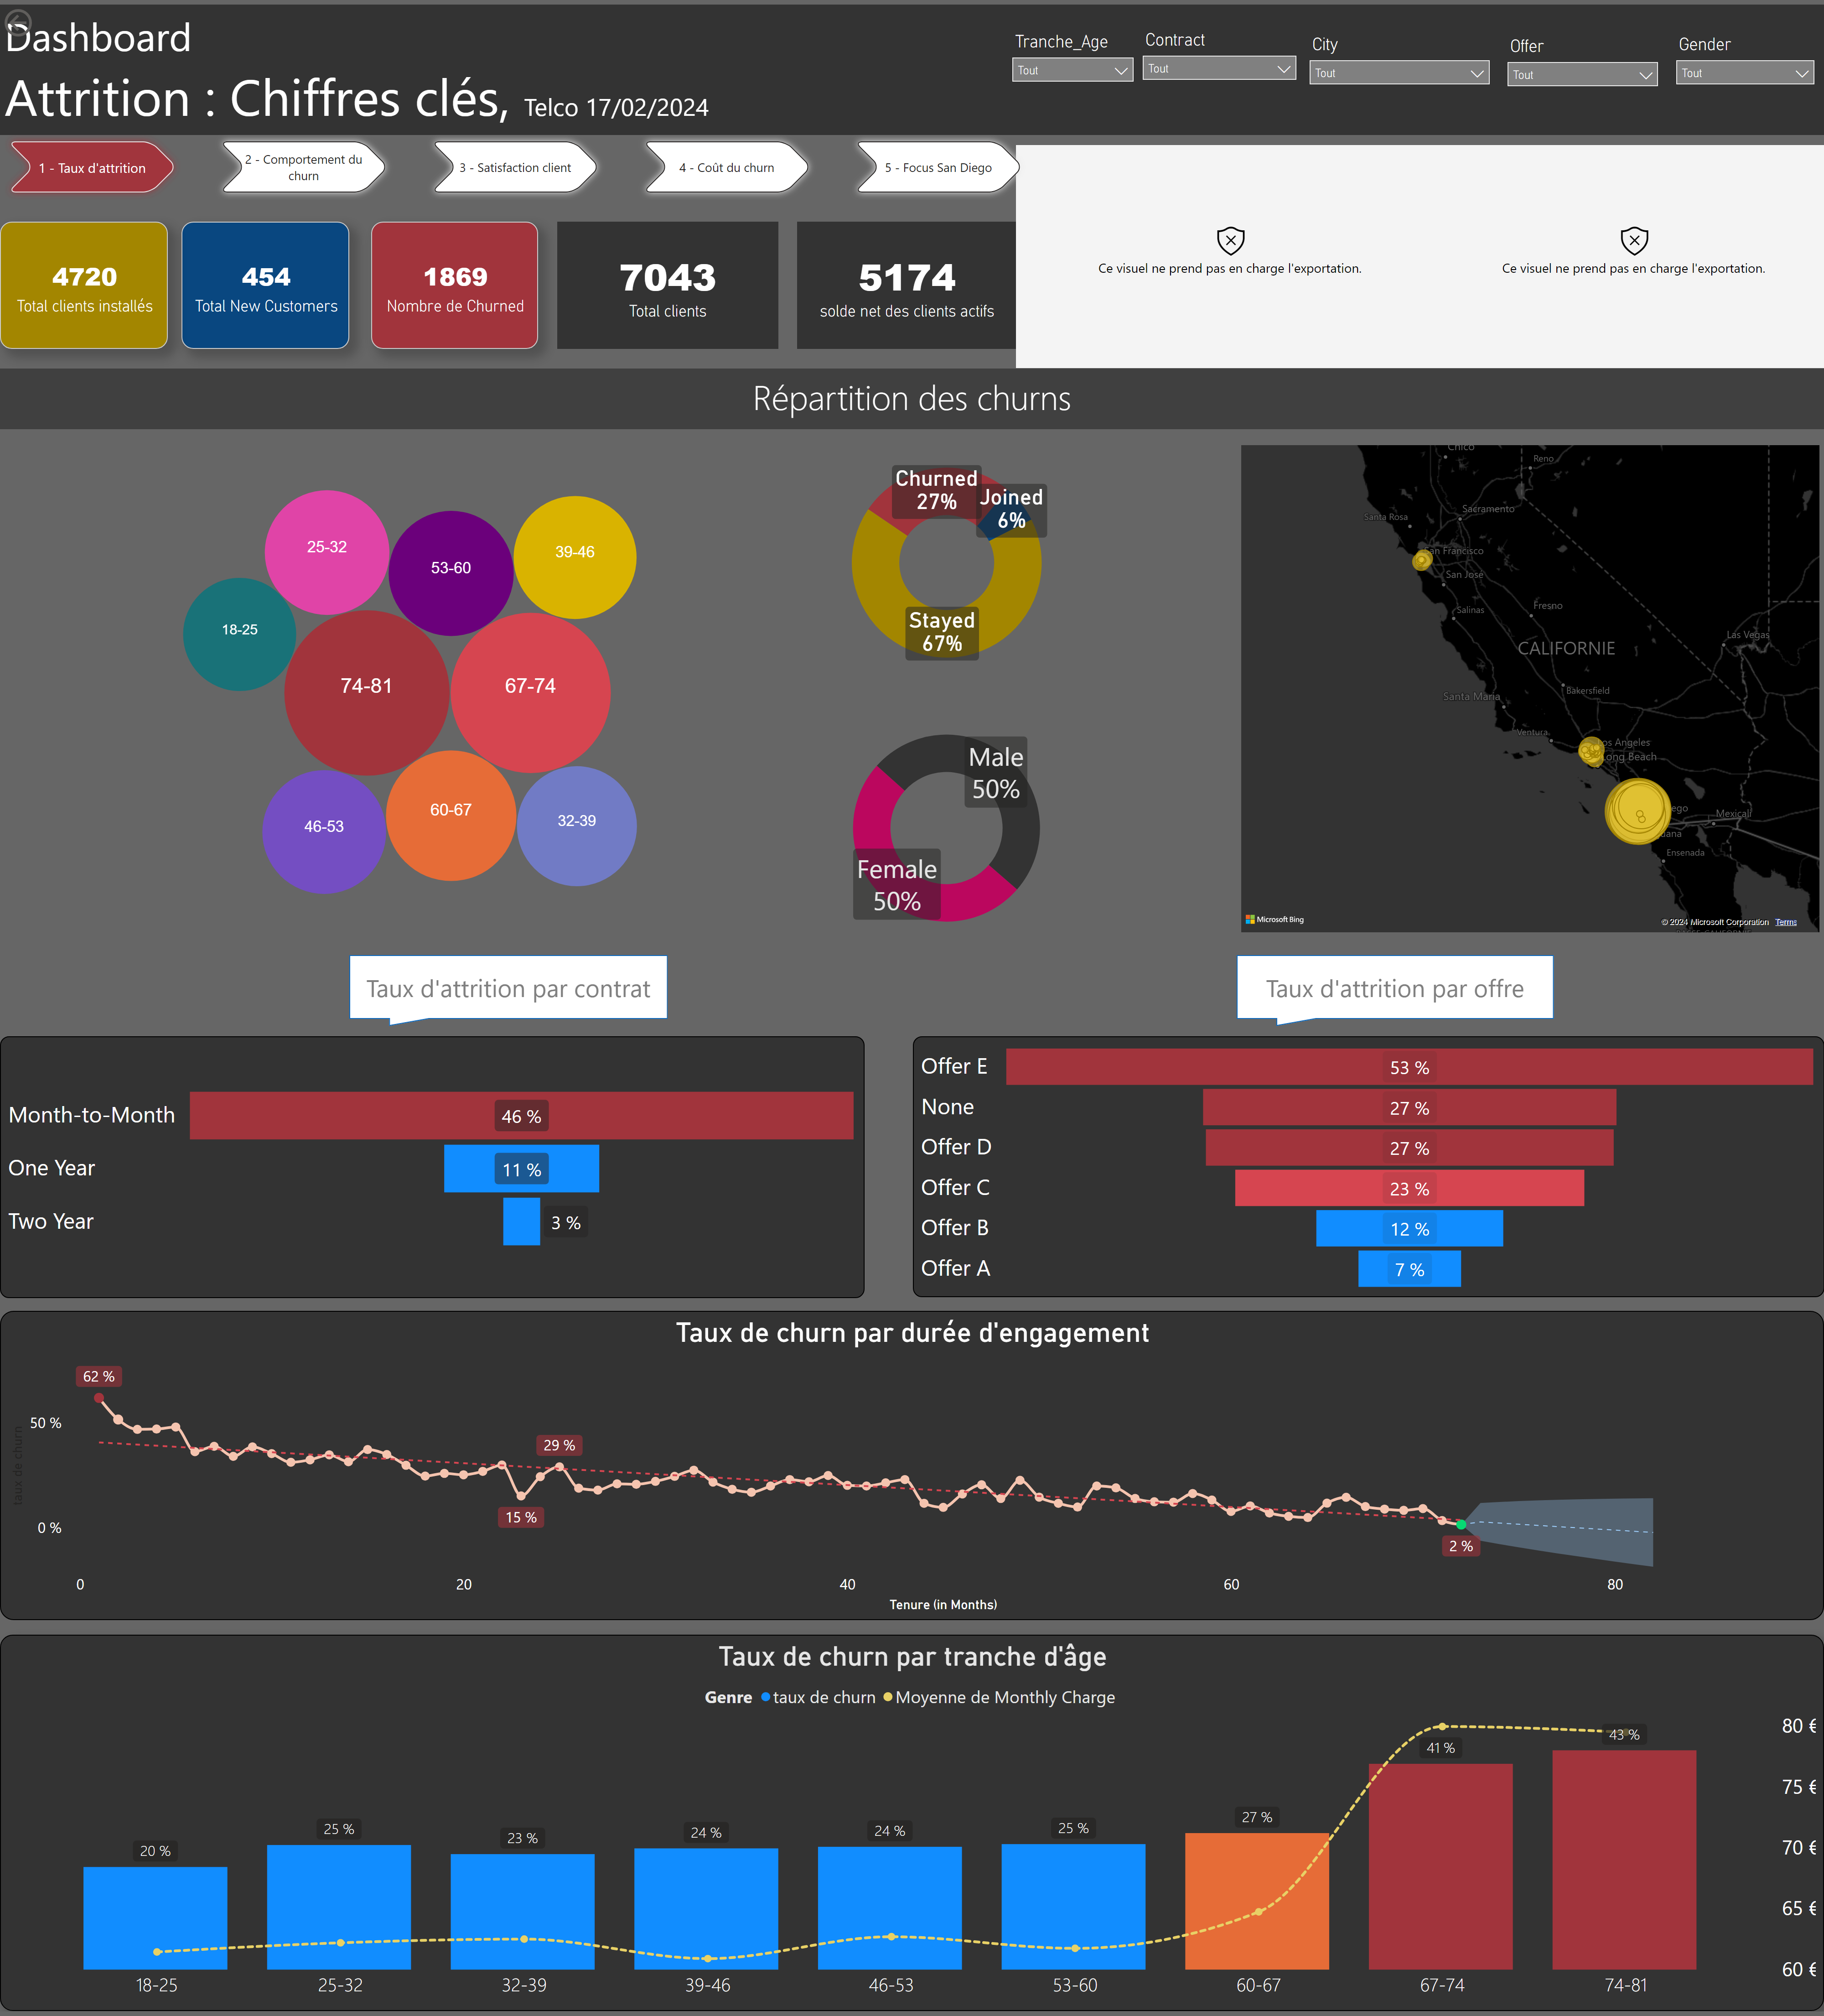
1 - Taux d'attrition
Notes:
Total clients
No alt text provided
Taux de churn par tranche d'âge
No alt text provided
card
No alt text provided
Solde net de clients actifs
No alt text provided
card
No alt text provided
card
No alt text provided
payPalKPIDonutChart55A431AB15A540ED924ACD72ED8D259F
No alt text provided
Taux d'attrition
No alt text provided
Localisation des Churns
No alt text provided
textbox
No alt text provided
actionButton
No alt text provided
payPalKPIDonutChart55A431AB15A540ED924ACD72ED8D259F
No alt text provided
Taux de churn par type de contrat
No alt text provided
Taux de churn par offre
No alt text provided
Attrition par contrat
No alt text provided
Attrition par contrat
No alt text provided
Attrition par contrat
No alt text provided
Churn par genre
No alt text provided
Top 3 des villes où le nombre des churns est le plus élevé
No alt text provided
slicer
No alt text provided
Taux de churn par durée d'engagement
No alt text provided
textbox
No alt text provided
slicer
No alt text provided
slicer
No alt text provided
PackedBubbleChart
No alt text provided
pageNavigator
No alt text provided
slicer
No alt text provided
slicer
No alt text provided

Slide 3
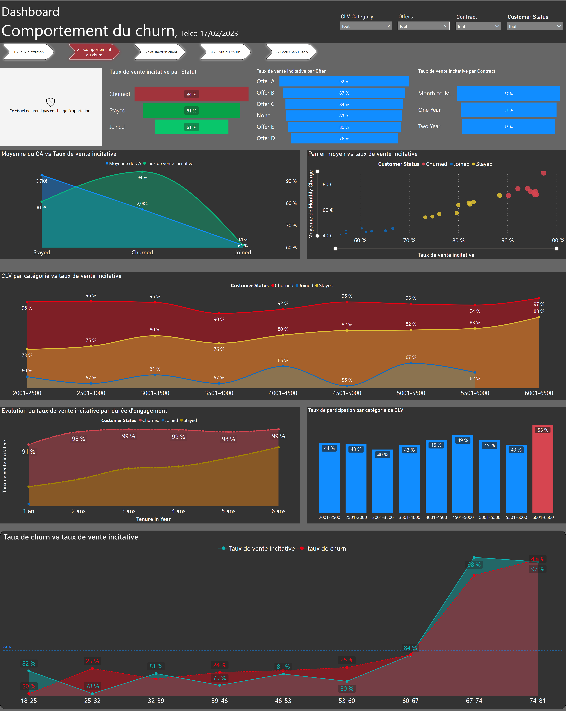
2 - Comportement du churn
Notes:
textbox
No alt text provided
Taux de vente incitative
No alt text provided
Taux de vente incitative par Statut
No alt text provided
Taux de churn vs taux de vente incitative
No alt text provided
Evolution du taux de vente incitative par durée d'engagement
No alt text provided
slicer
No alt text provided
Panier moyen vs taux de vente incitative
No alt text provided
funnel
No alt text provided
funnel
No alt text provided
Taux de participation par catégorie de CLV
No alt text provided
CLV par catégorie vs taux de vente incitative
No alt text provided
slicer
No alt text provided
Moyenne du CA vs Taux de vente incitative
No alt text provided
pageNavigator
No alt text provided
Offers
No alt text provided
Offers
No alt text provided

Slide 4
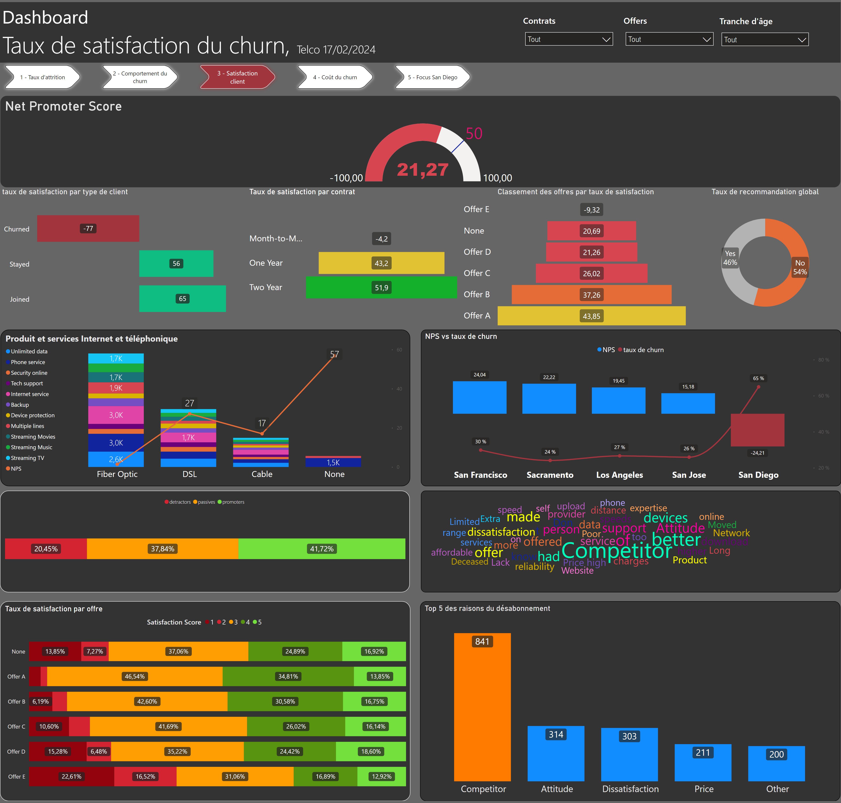
3 - Satisfaction client
Notes:
Taux de satisfaction par offre
No alt text provided
Net Promoter Score
No alt text provided
NPS
No alt text provided
Taux de satisfaction clientèle
No alt text provided
Taux de recommandation global
No alt text provided
Corrélation entre l'âge et le score de satisfaction
No alt text provided
Top 5 des raisons du désabonnement
No alt text provided
Raisons du désabonnement des churns
No alt text provided
Taux de satisfaction par contrat
No alt text provided
Classement des offres par taux de satisfaction
No alt text provided
Contrats
No alt text provided
Tranche d'âge
No alt text provided
taux de satisfaction par type de client
No alt text provided
Produit et services Internet et téléphonique
No alt text provided
NPS vs taux de churn
No alt text provided
pageNavigator
No alt text provided
Offers
No alt text provided

Slide 5
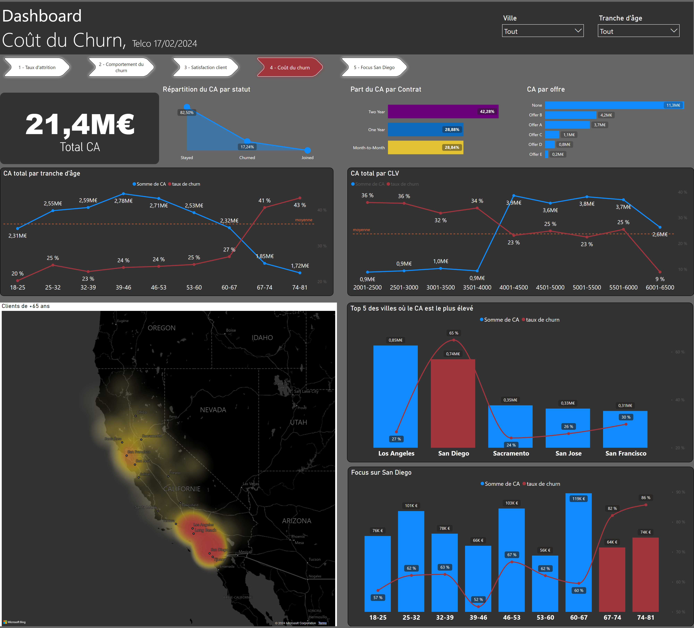
4 - Coût du churn
Notes:
Part du CA par Contrat
No alt text provided
Répartition du CA par statut
No alt text provided
Clients de +65 ans
No alt text provided
textbox
No alt text provided
Total clients
No alt text provided
CA par offre
No alt text provided
CA total par tranche d'âge
No alt text provided
CA total par CLV
No alt text provided
Top 5 des villes où le CA est le plus élevé
No alt text provided
slicer
No alt text provided
Focus sur San Diego
No alt text provided
pageNavigator
No alt text provided
slicer
No alt text provided

Slide 6
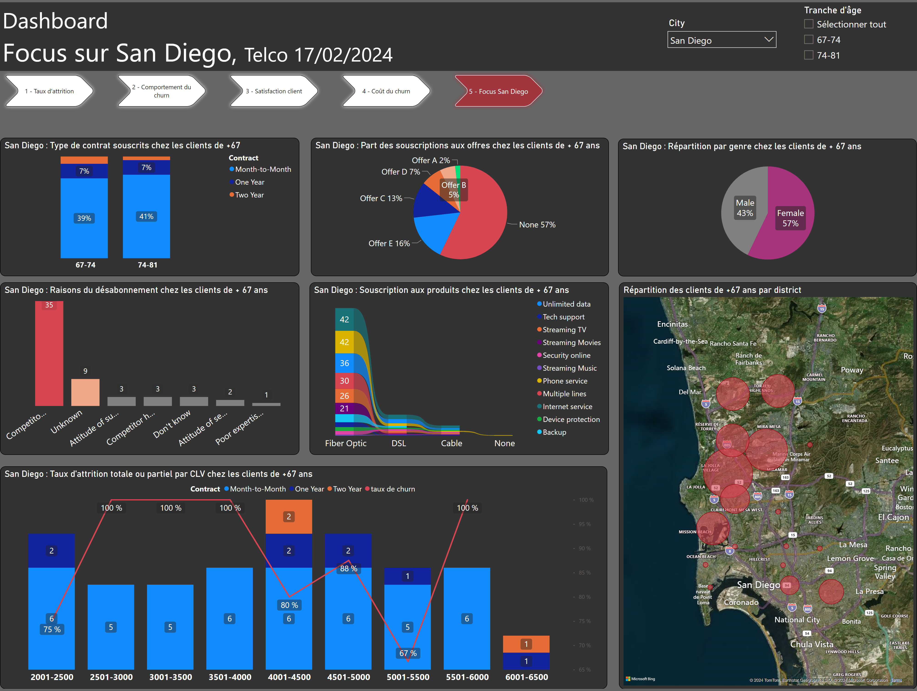
5 - Focus San Diego
Notes:
San Diego : Type de contrat souscrits chez les clients de +67
No alt text provided
San Diego : Part des souscriptions aux offres chez les clients de + 67 ans
No alt text provided
textbox
No alt text provided
San Diego : Répartition par genre chez les clients de + 67 ans
No alt text provided
San Diego : Raisons du désabonnement chez les clients de + 67 ans
No alt text provided
San Diego : Souscription aux produits chez les clients de + 67 ans
No alt text provided
slicer
No alt text provided
slicer
No alt text provided
San Diego : Taux d'attrition totale ou partiel par CLV chez les clients de +67 ans
No alt text provided
Répartition des clients de +67 ans par district
No alt text provided
pageNavigator
No alt text provided

